Slide 1
IT Modern Observability con l’implementazione di una rete neurale predittiva a supporto
Relatore: Ilenia Tinnirello
Tesi di Laurea di: Federico Crucillà
Matricola: 0744768
Anno Accademico: 2023 - 2024

Slide 2
Introduzione
Contesto e Motivazione:
- Complessità delle infrastrutture IT moderne
- Evoluzione delle architetture IT: microservizi, applicazioni cloud-native, infrastrutture distribuite
- Necessità di approcci avanzati per monitorare e garantire affidabilità e performance
- Importanza dell'osservabilità: visione completa e dettagliata del funzionamento interno dei sistemi IT

Slide 3
Definizione di Observability
Definizione:
Capacità di un sistema di rendere visibile il suo stato interno attraverso le sue uscite esterne
Origini nella teoria dei sistemi dinamici di Rudolf E. Kalman
- Derivato dalla teoria dei controlli
- Applicazione iniziale nei sistemi di controllo ingegneristici, adattata al contesto IT

Slide 4
Importanza dell’Observability in IT
Componenti Chiave:
- Log: Registrazioni dettagliate degli eventi, informazioni cronologiche
- Metriche: Misurazioni numeriche dello stato del sistema (CPU, memoria, richieste al secondo)
- Flussi: Visione dettagliata del percorso di una richiesta attraverso vari componenti
Differenze tra Observability e Monitoring:
- Monitoring: Raccolta di dati predefiniti, avvisi statici
Observability: Approccio dinamico e proattivo, visione completa del Sistema

Slide 5
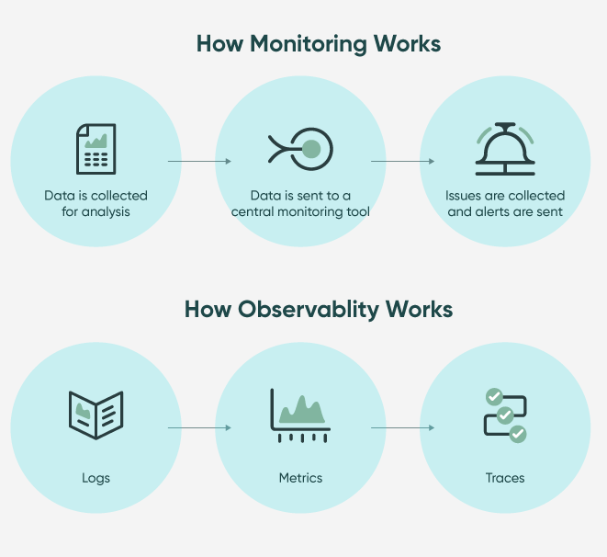
Confronto tra il funzionamento del monitoraggio e dell'osservabilità

Slide 6
Evoluzione dell’Observability
Evoluzione:
Da semplici pratiche di monitoraggio a un approccio integrato e complesso
Limitazioni del monitoraggio tradizionale: falsi positivi, mancata correlazione dei dati
- Necessità guidata dalla crescente complessità delle architetture IT moderne
Strumenti moderni: Prometheus, Grafana, ELK Stack

Slide 7
Scopo dell’Observability
Obiettivi:
- Migliorare la capacità di rilevare, diagnosticare e risolvere i problemi
- Ottimizzare le prestazioni
Garantire sicurezza e affidabilità
Scalabilità e Resilienza:
Strumenti progettati per ambienti complessi e distribuiti
Rilevamento proattivo dei problemi
Risposta rapida, migliore comprensione, adattabilità, supporto al DevOps, migliore collaborazione tra i team di sviluppo e operazioni

Slide 8
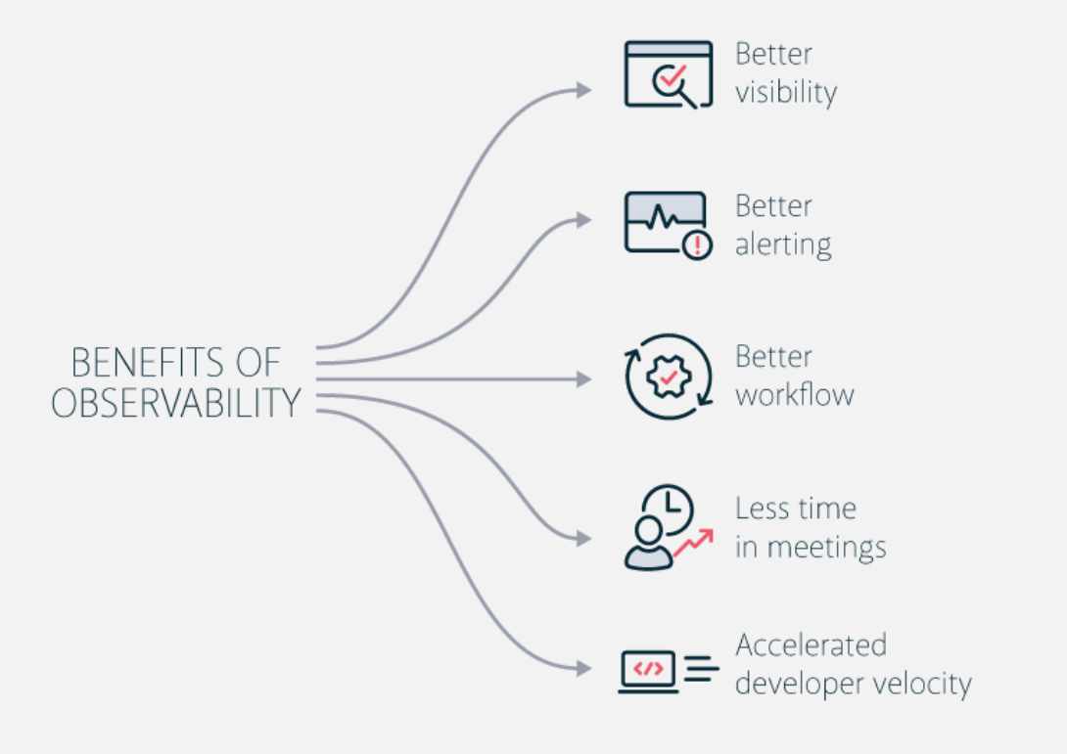
Benefici dell’Observability

Slide 9
Principi di Observability
Raccolta Omnicomprensiva dei Dati:
- Log, metriche e tracce raccolti continuamente e in tempo reale
Correlazione dei Dati:
- Correlazione temporale e contestuale dei dati raccolti
Analisi e Visualizzazione:
- Dashboard interattive, alerting intelligente, analisi forense
Automazione e Intelligenza Artificiale:
- Machine learning per rilevare problemi futuri
- Automazione dei processi di raccolta e analisi dei dati
Feedback e Miglioramento Continuo:
- Implementazione di un ciclo di feedback continuo
- Aggiornamenti regolari degli strumenti e delle tecniche di osservabilità

Slide 10
Strumenti Moderni di Observability
Grafana:
- Piattaforma di analisi e visualizzazione open-source
- Creazione di dashboard interattive
Elastic Stack (ELK):
Suite di strumenti per la raccolta, analisi e visualizzazione dei log, Elasticsearch, Logstash, Kibana

Slide 11
Machine Learning a Supporto dell’Observability
Tecniche di Machine Learning:
- Rilevamento delle Anomalie
- Previsione delle Serie Temporali
- Analisi delle Cause Radice
- Clustering
Casi d'Uso del Machine Learning:
- Rilevamento delle Anomalie nei Log
- Previsione dell'Utilizzo delle Risorse
- Ottimizzazione delle Prestazioni delle Applicazioni
- Monitoraggio delle Attività Sospette

Slide 12
Strumenti di Machine Learning per l’Observability
TensorFlow:
- Libreria open-source per il machine learning sviluppata da Google
PyTorch:
- Libreria open-source per il machine learning sviluppata da Facebook
Keras:
- Libreria open-source per il machine learning con API di alto livello
DistilBERT

Slide 13
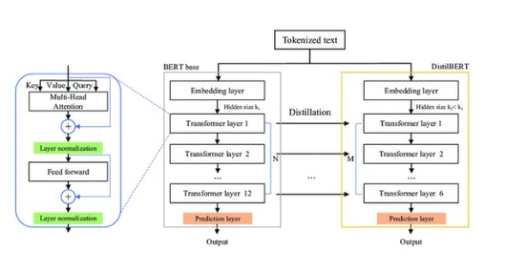
DistilBERT
DistilBERT, una versione ottimizzata e leggera di BERT, è utilizzato per migliorare l'osservabilità attraverso l'analisi avanzata dei log e la previsione delle anomalie, garantendo efficienza computazionale e accuratezza predittiva.

Slide 14
Implementazione del Machine Learning nell’Observability
Passaggi Chiave:
- Raccolta dei Dati
- Preelaborazione dei Dati
- Selezione degli Algoritmi
- Addestramento dei Modelli
- Implementazione e Integrazione
- Monitoraggio e Manutenzione

Slide 15
Vantaggi del Machine Learning nell’Observability
Rilevamento Proattivo dei Problemi:
- Identificazione di problemi di performance, errori di sistema e attività sospette
Previsione delle Tendenze con conseguente ottimizzazione delle Prestazioni:
Previsione dell'utilizzo delle risorse e dei parametri di performance
Analisi delle Cause Radice:
- Identificazione delle cause profonde dei problemi
Monitoraggio delle Attività Sospette:
- Rilevamento di potenziali minacce alla sicurezza

Slide 16
Implementazione e Problemi
Implementazione del Codice con Grafici:
- Tokenizzazione del testo
- Addestramento del modello
- Predizione e valutazione
Limitazioni e Sfide:
Bias nei dati
- Capacità di Generalizzazione: Difficoltà nel generalizzare su dati molto diversi
- Rischio di over-fitting
Numero di dati limitato
Caso d’uso specifico

Slide 17
Esempio di Log
Un log potrebbe essere il seguente:
FAB|LDB_5D|ALLLOTS|RULE_LTS1|NULL|0|1474799980|23/01/2024 07:44:05.664757+01:00|5.96046e-06|0.00451303|2048|1|0|0|N|3.91368293762207|CTNSX00364|29069|||||0.0013270378112793|3.91235589981079|a2224ed2af5d5072|CTNSX00364|||
FAB|LDB_5D|ALLLOTS|Model_Context_Scan_Go|NULL|0|1474799953|23/01/2024 07:44:05.249794+01:00|1.00136e-05|4.99046|389362|5|0|0|N|5.23067593574524|CTNSX00364|29068|||||0.000334024429321289|5.23034191131592|72ca4c2595b84c02|CTNSX00364|||
FAB|LDB_5D|ALLLOTS|Model_Context_Scan_Go|NULL|0|1474800244|23/01/2024 07:44:15.577001+01:00|8.82149e-06|4.93605|389362|17|0|0|N|0.000797033309936523|CTNSX00364|29070|||||0.000624179840087891|0.000172853469848633|8d952796f82fad49|CTNSX00364|||
FACILITY | FIELD_FAB | ALL_LOTS | DATETIME | TEXT | PREDICTION
FAB | LDB_5D | ALLLOTS | 23/01/2024 07:44:05.664757+01:00 | RULE_LTS1 3.91368293762207 CTNSX00364 | 1
FAB | LDB_5D | ALLOTS | 23/01/2024 07:44:05.249794+01:00 | Model_Context_Scan_Go 5.23067593574524 CTNSX00364 | 1
FAB | LDB_5D | ALLLOTS | 23/01/2024 07:44:15.577001+01:00 | Model_Context_Scan_Go 0.0007970333099365 CTNSX00364 | 0

Slide 18
Limitazioni e Sfide
Problemi di Integrazione:
- Compatibilità: Problemi di integrazione con sistemi esistenti
- Manutenzione: Aggiornamento e gestione del modello

Slide 19
Sfide Tecniche
Pre-elaborazione dei Dati:
- Pulizia dei Dati: Rimozione di dati non rilevanti
- Tokenizzazione: Suddivisione del testo in unità più piccole
Addestramento del Modello:
- Tempo di Addestramento: Strategie per ridurre il tempo di addestramento
Integrazione del Modello:
Monitoraggio: Logging, metriche di prestazione

Slide 20
Problemi
Problemi di Accuratezza:
- Overfitting: Adattamento eccessivo ai dati di addestramento
Problemi di Prestazioni:
- Latenza: Tempo di risposta elevato durante l'inferenza
- Efficienza: Ottimizzazione delle risorse computazionali
Problemi di Manutenzione:
- Aggiornamenti: Mantenere il modello aggiornato con nuovi dati
- Debugging: Risoluzione di bug e problemi

Slide 21
Confronto tra modelli di classificazione
Log di Input:
| FAB | LDB_5D | ALLLOTS | RULE_LTS1 | NULL | 0 | 1474799980 | 23/01/2024 07:44:05.664757+01:00 | 5.96046e-06 | 0.00451303 | 2048 | 1 | 0 | 0 | N | 3.91368293762207 | CTNSX00364 | 29069 | | | | | 0.0013270378112793 | 3.91235589981079 | a2224ed2af5d5072 | CTNSX00364 | | |
| --- | --- | --- | --- | --- | --- | --- | --- | --- | --- | --- | --- | --- | --- | --- | --- | --- | --- | --- | --- | --- | --- | --- | --- | --- | --- | --- |
| FAB | LDB_5D | ALLLOTS | Model_Context_Scan_Go | NULL | 0 | 1474799953 | 23/01/2024 07:44:05.249794+01:00 | 1.00136e-05 | 4.99046 | 389362 | 5 | 0 | 0 | N | 5.23067593574524 | CTNSX00364 | 29068 | | | | | 0.000334024429321289 | 5.23034191131592 | 72ca4c2595b84c02 | CTNSX00364 | | |
| FAB | LDB_5D | ALLLOTS | Model_Context_Scan_Go | NULL | 0 | 1474800244 | 23/01/2024 07:44:15.577001+01:00 | 8.82149e-06 | 4.93605 | 389362 | 17 | 0 | 0 | N | 0.000797033309936523 | CTNSX00364 | 29070 | | | | | 0.000624179840087891 | 0.000172853469848633 | 8d952796f82fad49 | CTNSX00364 | | |
Log di Output:
| FACILITY | FIELD_FAB | ALL_LOTS | DATETIME | TEXT | PREDICTION |
| --- | --- | --- | --- | --- | --- |
| FAB | LDB_5D | ALLLOTS | 23/01/2024 07:44:05.664757+01:00 | RULE_LTS1 3.91368293762207 CTNSX00364 | 0 |
| FAB | LDB_5D | ALLLOTS | 23/01/2024 07:44:05.249794+01:00 | Model_Context_Scan_Go 5.23067593574524 CTNSX00364 | 0 |
| FAB | LDB_5D | ALLLOTS | 23/01/2024 07:44:15.577001+01:00 | Model_Context_Scan_Go 0.0007970333099365 CTNSX00364 | 1 |
Analisi e confronto:
Confrontando il modello con altri algoritmi, come il K-Nearest Neighbors (KNN) o il Random Forest, si può notare che il modello non funziona correttamente. Questo è evidente anche dall'output del modello, dove i primi due valori sono rimasti a 0 mentre il terzo è arrivato a 1. Tuttavia, questo risultato non è corretto, poiché i primi due valori dovrebbero essere 1 mentre il terzo dovrebbe essere 0.

Slide 22
Risultati e Sviluppi Futuri
Risultati:
- Metriche di Valutazione: Accuratezza, precisione, richiamo, F1-score
- Curve di Apprendimento: Precisione e perdita durante l'addestramento
Analisi delle Prestazioni: Valutazione su dati di test e dati reali

Slide 23
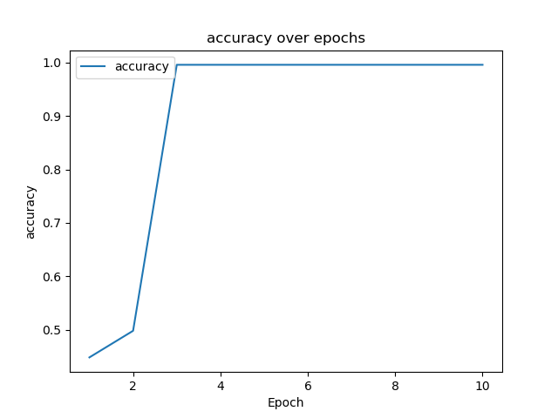
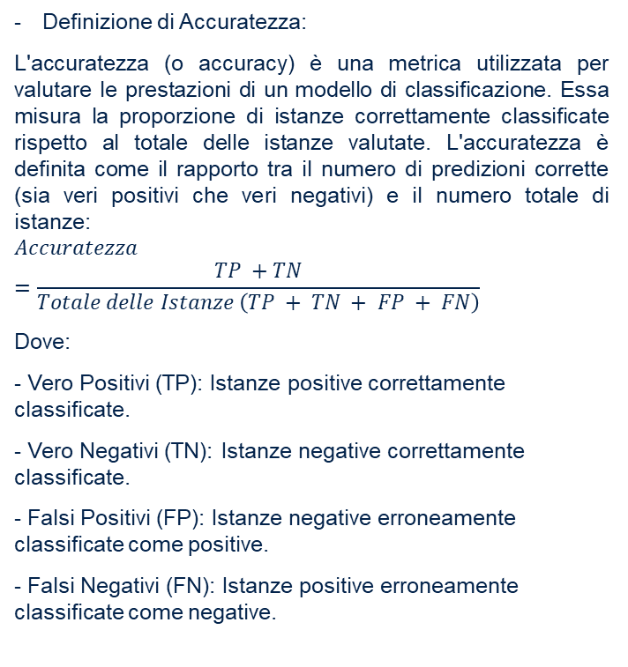
Evoluzione dell'Accuratezza nel Processo di Addestramento del Modello
Definizione di Accuratezza:
L'accuratezza (o accuracy) è una metrica utilizzata per valutare le prestazioni di un modello di classificazione. Essa misura la proporzione di istanze correttamente classificate rispetto al totale delle istanze valutate. L'accuratezza è definita come il rapporto tra il numero di predizioni corrette (sia veri positivi che veri negativi) e il numero totale di istanze:
$$Accuratezza =\frac{TP +TN}{Totale delle Istanze \left(TP + TN + FP + FN\right)}$$
Dove:
- Vero Positivi (TP): Istanze positive correttamente classificate.
- Vero Negativi (TN): Istanze negative correttamente classificate.
- Falsi Positivi (FP): Istanze negative erroneamente classificate come positive.
- Falsi Negativi (FN): Istanze positive erroneamente classificate come negative.

Slide 24
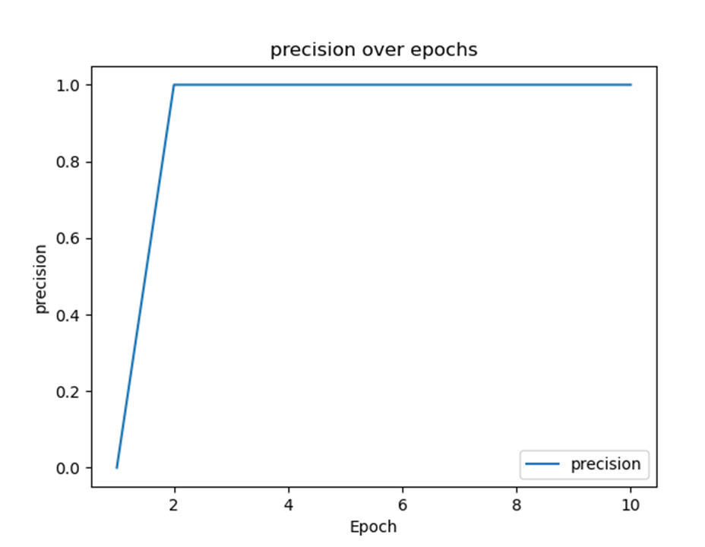
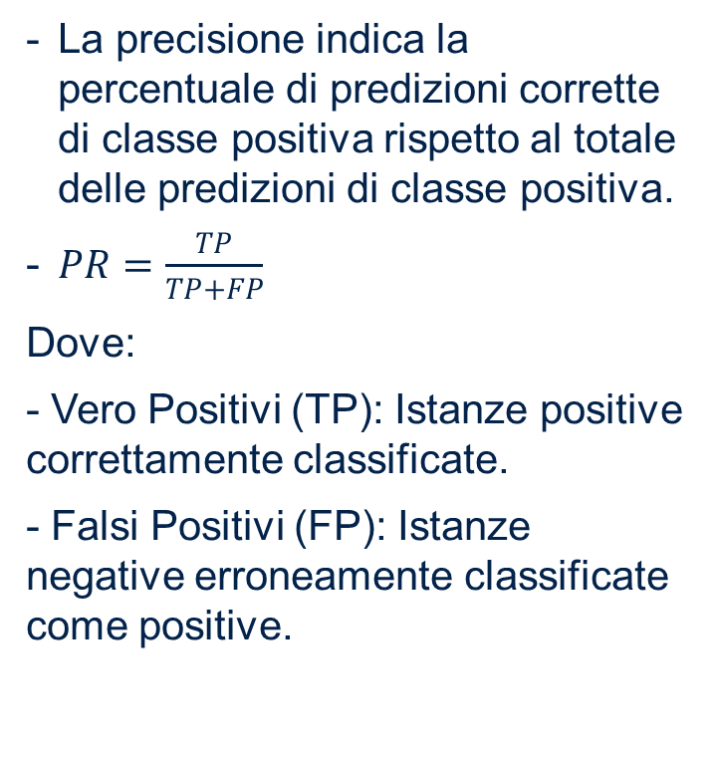
Evoluzione della Precisione nel Processo di Addestramento del Modello
La precisione indica la percentuale di predizioni corrette di classe positiva rispetto al totale delle predizioni di classe positiva.
$PR=\frac{TP}{TP+FP}$
Dove:
- Vero Positivi (TP): Istanze positive correttamente classificate.
- Falsi Positivi (FP): Istanze negative erroneamente classificate come positive.

Slide 25
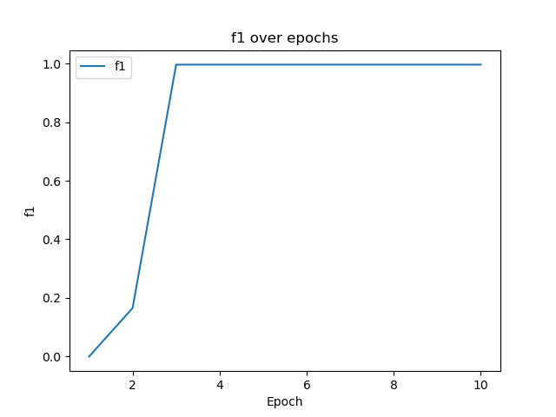
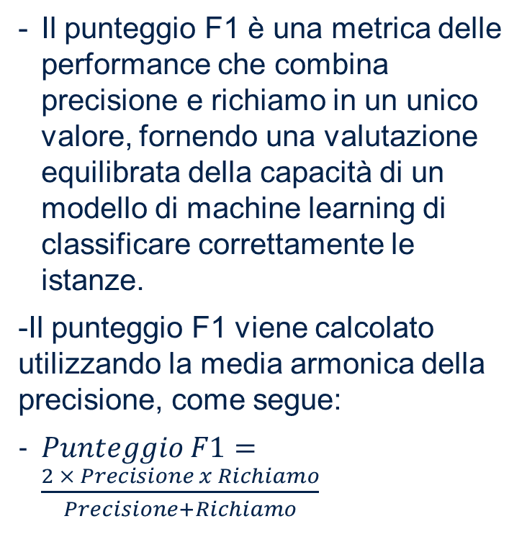
Evoluzione del Punteggio F1 nel Processo di Addestramento del Modello
Il punteggio F1 è una metrica delle performance che combina precisione e richiamo in un unico valore, fornendo una valutazione equilibrata della capacità di un modello di machine learning di classificare correttamente le istanze.
-Il punteggio F1 viene calcolato utilizzando la media armonica della precisione, come segue:
$Punteggio F1=\frac{2 × Precisione x Richiamo}{Precisione+Richiamo}$

Slide 26
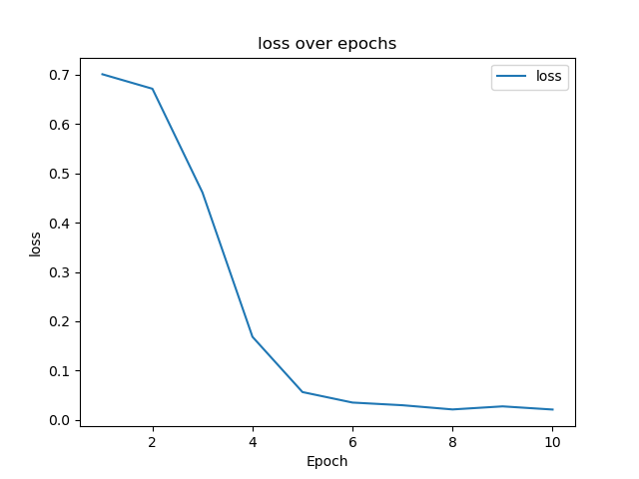
Evoluzione della Perdita nel Processo di Addestramento del Modello
Perdita è una metrica numerica che descrive sull'errore nelle previsioni di un modello. La perdita misura la distanza tra le previsioni del modello e quelle effettive etichette. L'obiettivo dell'addestramento di un modello è minimizzare la perdita, riducendolo il valore più basso possibile.

Slide 27
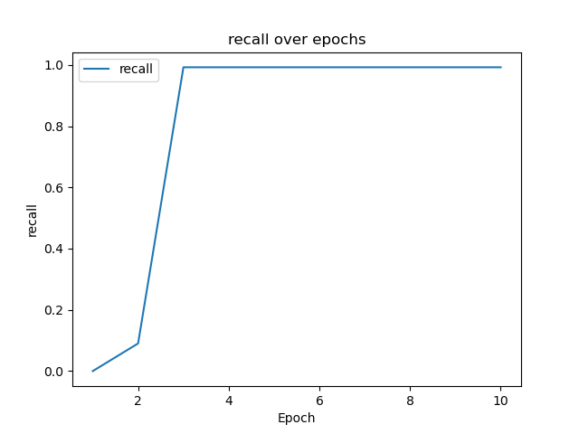
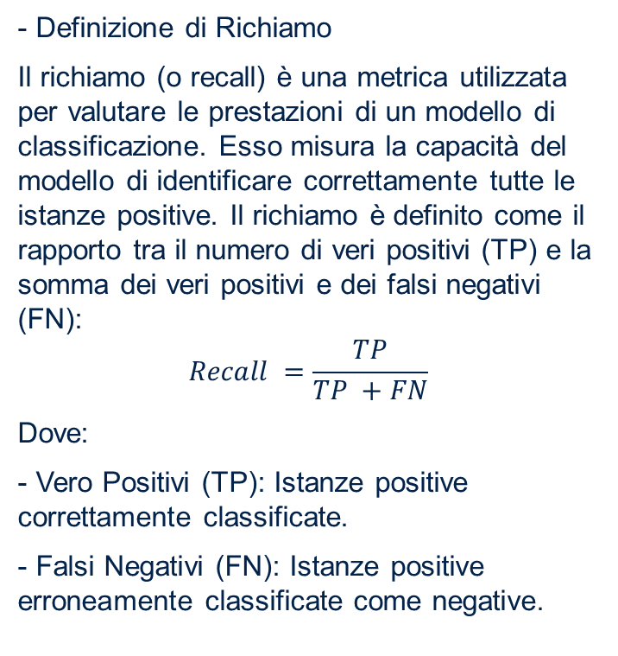
Evoluzione del Richiamo nel Processo di Addestramento del Modello
- Definizione di Richiamo
Il richiamo (o recall) è una metrica utilizzata per valutare le prestazioni di un modello di classificazione. Esso misura la capacità del modello di identificare correttamente tutte le istanze positive. Il richiamo è definito come il rapporto tra il numero di veri positivi (TP) e la somma dei veri positivi e dei falsi negativi (FN):
$$Recall =\frac{TP}{TP +FN}$$
Dove:
- Vero Positivi (TP): Istanze positive correttamente classificate.
- Falsi Negativi (FN): Istanze positive erroneamente classificate come negative.

Slide 28
Sviluppi Futuri
Miglioramenti del Modello:
Architetture Avanzate: BERT, GPT
- Dati Aggiuntivi: Nuovi dataset per migliorare la generalizzazione
- Fine-Tuning: Ottimizzazione dei parametri del modello
Integrazione con Altri Sistemi:
- Sistemi di Monitoraggio: Rilevamento e risposta a problemi di performance
- Automazione dei Processi: Riduzione del carico di lavoro manuale
- Dashboard Interattive: Visualizzazione in tempo reale delle prestazioni del modello
Espansione delle Funzionalità:
- Analisi Predittiva: Previsione di problemi futuri

Slide 29
Conclusioni
Riepilogo:
- Importanza dell'osservabilità nelle moderne architetture IT
- Differenze tra legacy monitoring e observability
- Ruolo del machine learning nel migliorare l’osservabilità
- Implementazione pratica e sfide tecniche
- Risultati ottenuti e sviluppi futuri
Ringraziamenti:
- Ringraziamenti al relatore, ai colleghi e alla famiglia per il supporto

Slide 30
Domande
Q&A:
- Spazio per le domande e le risposte del pubblico

Slide 31
Grazie per l’attenzione

Slide 32

Find out more at www.st.com

